Slide 1
2차년도 (2022.03-2023.02)
AI 기반의 차세대 의료진단시스템 구축 연구
정기 회의
20220823

Slide 2
Issue summary
스캐너 |  | 8/18 | 8/25
WSI Slide Classifier | Feature cube | Slide-level Framework Evaluation Patch-level Classifiers 업데이트 계획 수립 Lossdiff Mixpatch 3-class (for Feature Cube +) | 평가 일정 변경 테스트용 프레임 워크 우선 세팅 Active leaning 데이터 수집 이후로 연기
 | GCN | Willmer 연구원과 함께 Slide-level Framework Evaluation 진행중 | 평가 일정 변경 테스트용 프레임 워크 우선 세팅 Active leaning 데이터 수집 이후로 연기
Incremental learning |  | IL 파트: AL 문서화 수정 진행 중 AL 파트 1) 추천 module (알고리즘 정리, 실험 세팅) 2) patch generator module (개발 완료) Training 파트 3) patch classifier training module (개발 완료) 4) WSI classifier train module (개발 완료) | AL 모듈 통합을 위한 디자인 중 8/29 이후 통합 작업 진행 예정 UI 논의를 위한 미팅 요청 현황 확인 및 개발 방향 목적 (실무자) AL 테스트를 위한 226 사용 일정 협의 필요 9/15일 이후 테스트 예정
기타 |  | 8월 31일 장지욱 차장님- VIT 미팅 가능여부 전달 특허 서류 4건 우편 전달 예쩡 | UI 실무자 미팅 진행 (8/25)

Slide 3
Issue summary
현미경 | 08/18 | 08/25
Representative Model | Baseline Clustering Project 추가 검증 | 씨젠 실무자 미팅에서 정성 평가 예정 (8/26) 데이터 전달 완료
Segmentation | 새로운 Architecture 도입 : Unet | 아키텍쳐간 비교 실험 1차 완료: Unet- Deeplab Unet이 다양한 평가 지표에서 좋은 결과 Cutmix 방식의 정량적 효과 확인
Weakly supervised Learning | GCN 기반의 Multiple Instance Learning (MIL)방식 적용 코드 작업 중 | MIL 실험 진행 연기 Loss 수렴의 어려운 이슈 연산량의 어려움 대표 이미지 기반의 COD 재학습 진행
기타 | Self supervised learning Test 데이터 공유

Slide 4
데이터 분포 관련 주요 자료 및 리포트

Slide 5
위장 데이터
2018-2019 N 데이터 사용 불가 확인 => N 삭제 후 추가
20201217 N 촬영 데이터 추가
Slide Dimension: (90036, 202456)
Quality Factor : 80
Slide dimenstion | Quality factor | # | label |  | train | val | test
90036, 202456 | 80 | 1,556 | N (2020) |  | 460 | 50 | 50
 |  |  | D | 2019 | 339 | 50 | 50
 |  |  |  | 2021 | 133 | 20 | -
 |  |  | M | 2019 | 217 | 50 | 50
 |  |  |  | 2021 | 67 | 20 | -
 |  |  | U |  | -
scanner
Old (scanner 3)
90036, 202456 | 90 | 387 | U (2015-2020) | 287 | 50 | 50
87152, 204544 | 80 | 516 | N (2021) 스캐너 도입 및 소프트웨어 업데이트 후 | 236 | - | -
87236, 202718 | 80 |  |  | 155 | - | -
90036, 212676 | 80 |  |  | 125 | - | -
Scanner 1
Scanner 2
Old

Slide 6
대장 데이터
Slide dimenstion | Quality factor | # | label | train | val | test
90036, 202456 | 80 | 1461 | N | 568 | 50 | 50
 |  |  | D | 432 | 50 | 50
 |  |  | M | 209 | 50 | 2
 |  |  | U | -
scanner
Old
90036, 202456 | 90 | 48 | M |  |  | 48
87152, 204544 | 80 | 131 | N (2021) 스캐너 도입 및 소프트웨어 업데이트 후 | 77 | - | -
87236, 202718 | 80 |  |  | 25 | - | -
90036, 212676 | 80 |  |  | 29 | - | -
Scanner 1
Scanner 2
Old
87152, 204544 | 80 | 152 | D (2021) 스캐너 도입 및 소프트웨어 업데이트 후 | 66 | - | -
87236, 202718 | 80 |  |  | 51 | - | -
90036, 212676 | 80 |  |  | 35 | - | -
Scanner 1
Scanner 2
Old

Slide 7
데이터 비율
Stomach의 경우 스캐너 업데이트 이후 N 데이터만이 추가됨
아래 표는 train N 데이터에 대한 스캐너별 데이터 비율을 나타낸다
label | Scanner | slide d | # | %
N | Old | 90036,202456 | 460 | 47.13115
 | Sacnner1 | 87152, 204544 | 236 | 24.18033
 | Scanner2 | 87236, 202718 | 155 | 15.88115
 | Old (2021) | 90036, 212676 | 125 | 12.80738
 | total |  | 976
stomach
colon
N | Old | 90036,202456 | 568 | 81.26
 | Sacnner1 | 87152, 204544 | 77 | 11.02
 | Scanner2 | 87236, 202718 | 25 | 3.58
 | Old (2021) | 90036, 212676 | 29 | 4.15
 | total |  | 699
D | Old | 90036,202456 | 432 | 73.97
 | Sacnner1 | 87152, 204544 | 66 | 11.30
 | Scanner2 | 87236, 202718 | 51 | 8.73
 | Old (2021) | 90036, 212676 | 35 | 6.00
 | total |  | 584

Slide 8
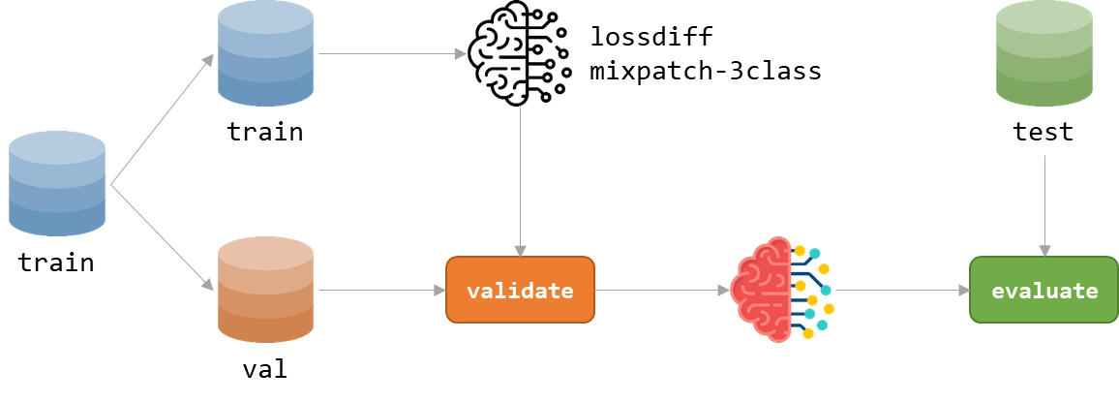
테스트 데이터 변환
평가 일정 변경
테스트용 프레임 워크 우선 세팅
학습 및 테스트 가능한 모델 사전 셋업
각 최신 모델에 대한 별도의 셋업 진행 계획
Active leaning 데이터 수집 이후로 연기
AL로 수집된 데이터를 기반으로 사전 셋업된 모델에 학습하여 정량적 모델 평가 진행
unbalanced
balanced
Notes:
3
Patch classifier training module의 경우 이번주 이솔 학생 휴가로 인해서, 다음주 월요일에 내가 개발 계획 전달 예정임
개발 착수 정도로 전달 드리면됨

Slide 9
슬라이드 시스템
Incremental learning

Slide 10
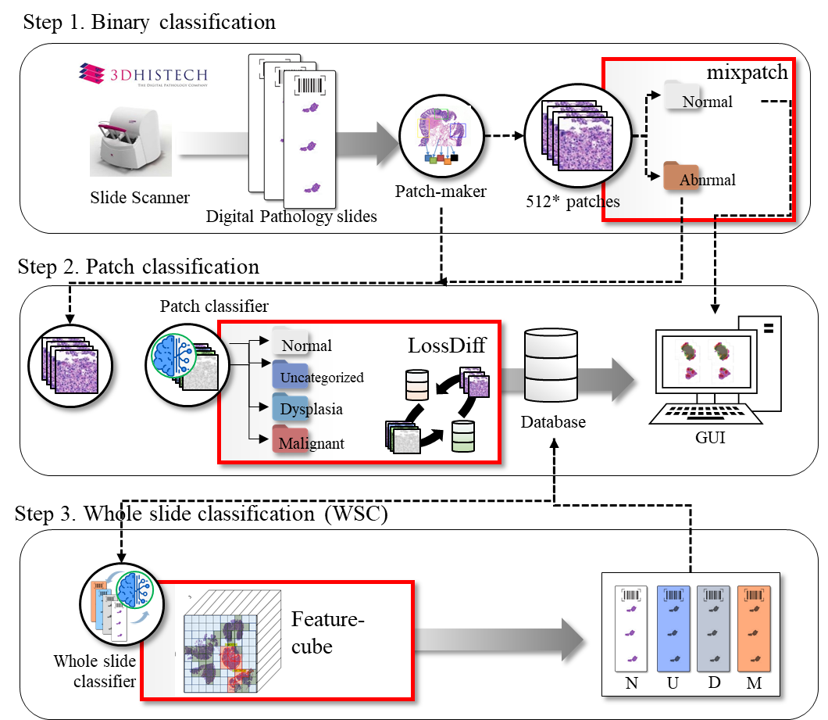
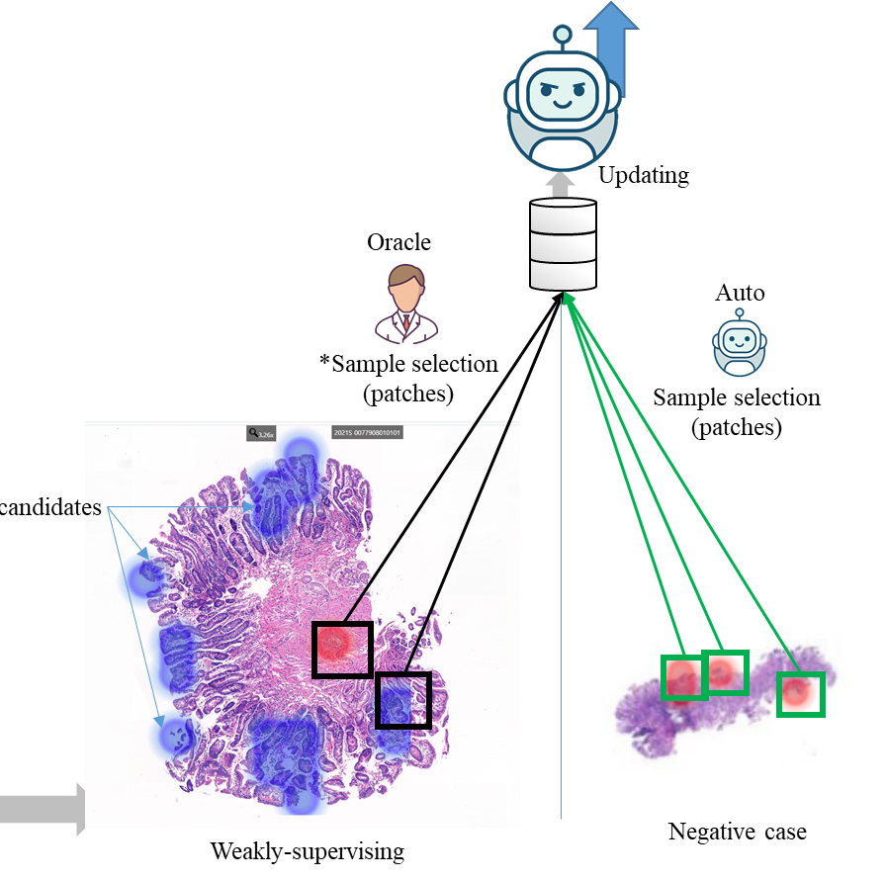

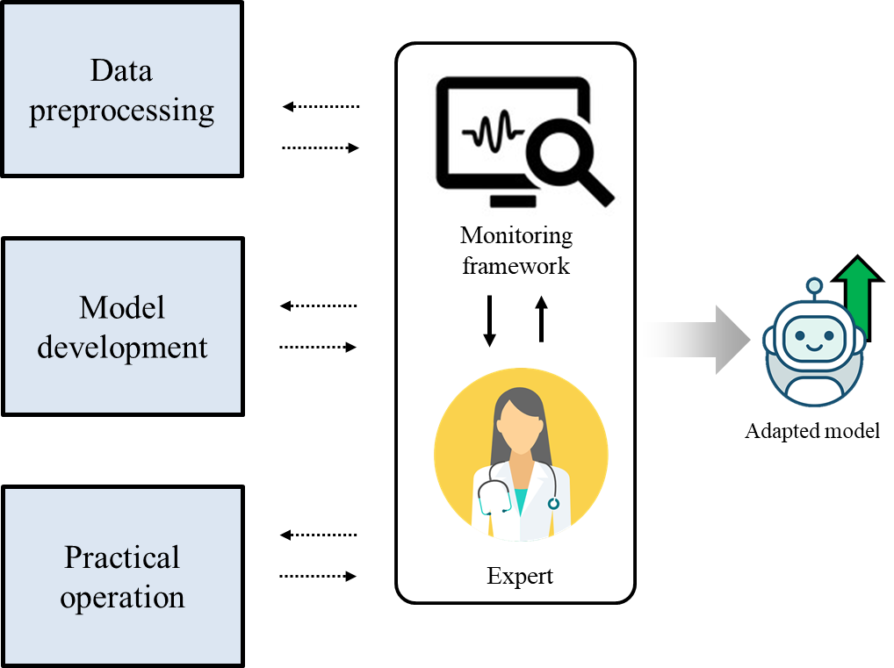
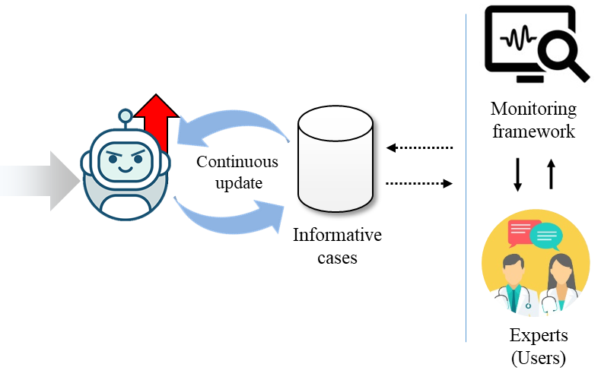
System overview
WSI system
Sample selection & update
Sustainable system

Slide 11
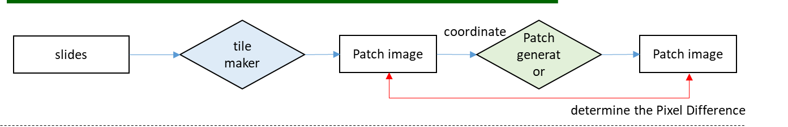
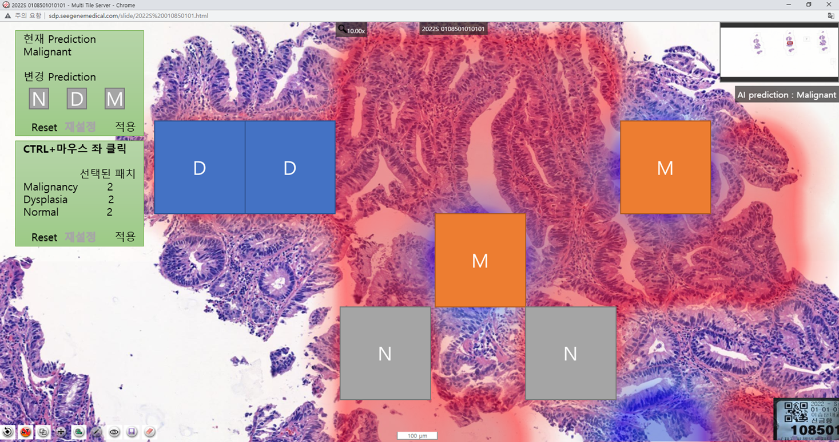
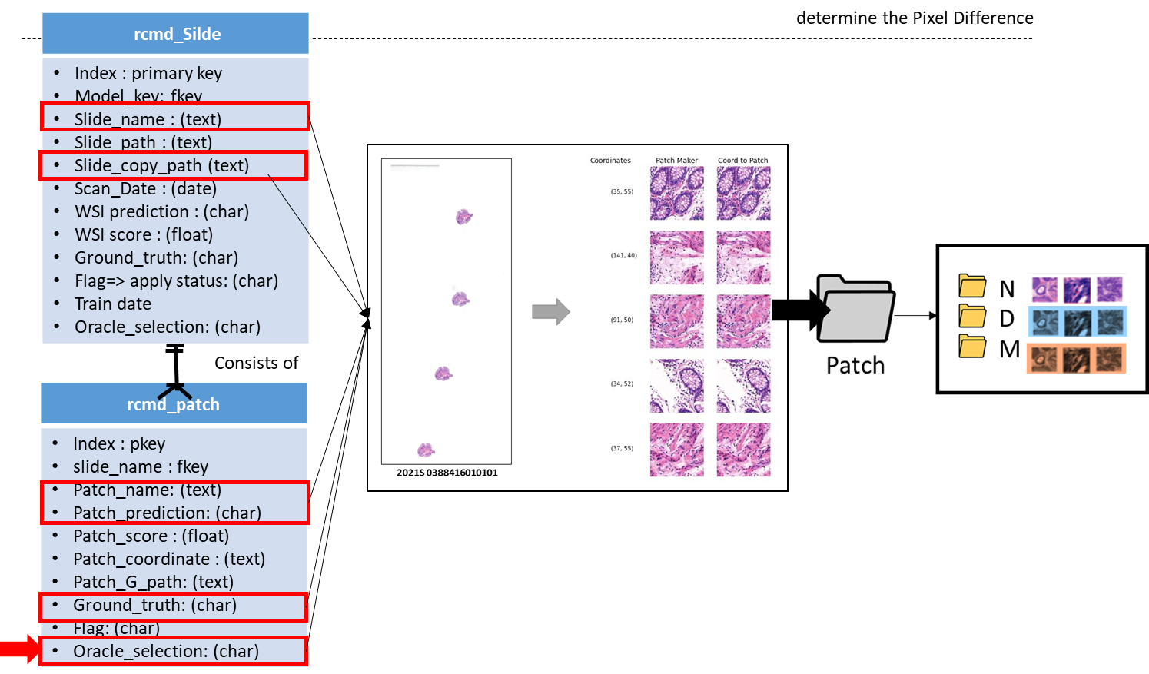
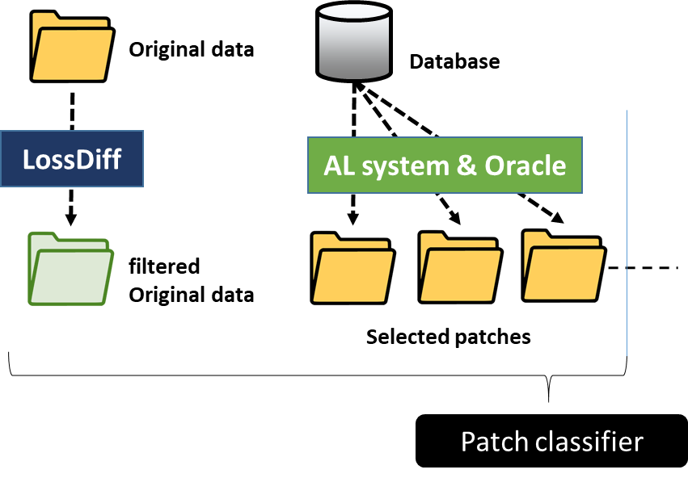
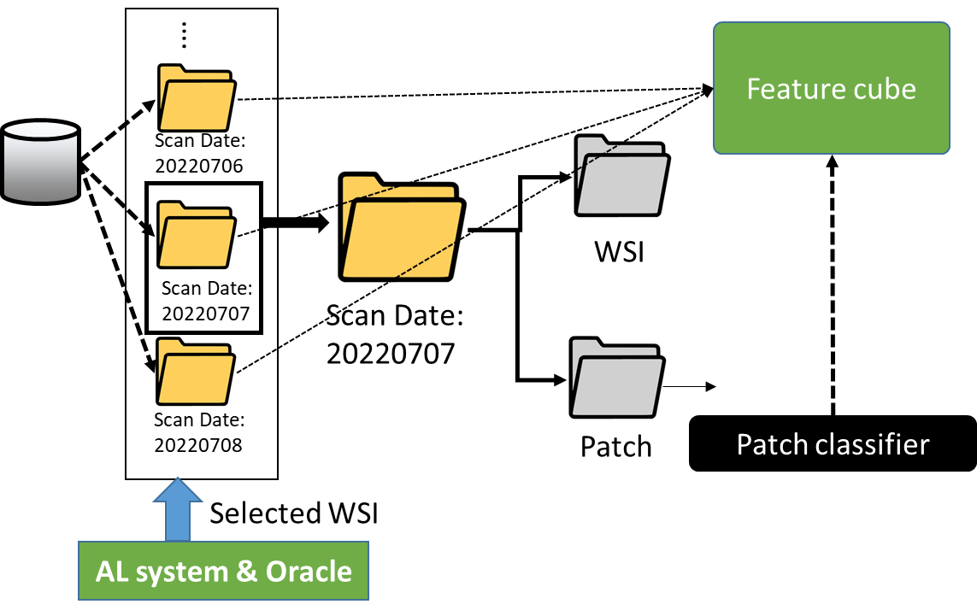
Module design
AL part
Recommendation module
Patch generator module
RCMD module
226 Server
Patch classifier train module
WSI classifier train module
Training part
Notes:
Recommendation module
주요 역할: oracle에게 학습이 필요한 이미지를 추천해 주는 모듈
Patch generator module
주요 역할: oracle에 의해서 선택된 이미지를 패치 이미지로 생성하는 모듈
Patch classifier train module
LossDiff :
주요 역할 : noisy-label 및 noise-data 처리의 목적
AL system의 특수성:
AL 추가될 데이터는 noise 발생 가능성이 현저히 낮음 : 사실상 전문의에 의한 전수 검사
D/M case: 전수 검사에 가까운 데이터가 추가될 예정
N case: 일부 데이터의 자동 선택이 발생함 – noise-data(일부, 알고리즘 버그)/ noisy-label(X)
** 기존 방식으로 WSI 이미지를 추가해야 하는 경우에 LossDiff 작동 필요
WSI classifier train module
Feature_cube :
Feature_cube의 경우 큰 이슈 사항은 없는 것으로 확인
모듈이 학습 대상 기간에 해당하는 각 folder를 읽어와서 학습할 예정

Slide 12
IL 파트 현황 요약
범위 | index | 명칭 | 설명 | 현황
시스템 설계 | 0 | System design | 전체 시스템 개발 설계 및 개발 방안 정리 | 문서화 진행 Training 파트 (완) 모듈 통합을 위한 일부 재설계
AL 파트 | 1 | Recommendation module | patch- WSI 추천 | 설계 및 실험 중 데이터 재 셋업 (완) 주요 알고리즘 실험 진행중
 | 2 | Patch generator module | Patch 생성 | 개발 진행중 - Function 1. DB 연결 (완) Function 2.업데이트 주기 별 데이터 저장 (완) Function 3. 좌표 기반 이미지 생성 (완)
Training 파트 | 3 | Patch classifier training module | Patch 분류기 학습 | 개발 완료 Work 1. lossdiff 데이터 vast로 이동 (완) Function 1. 분산 폴더에서 학습 데이터 load(완) Function 2. 학습 범위 설정 기능 (완) Function 3. patch 분류기 학습 (완)
 | 4 | WSI classifier train module | WSI 분류기 학습 | 개발 진행 중 Function 1. 분산 폴더에서 학습 데이터 load (완) Function 2. 선택된 patch 분류기 load (완) Function 3. feature cube 학습 (완)
Recommendation 파트를 제외하고 전체 모듈의 기초 개발은 1차 완료됨 (추후 통합 예정)
Recommendation 파트 개발 이후 시스템으로 전환할 예정
*UI 구조에 대한 협의 및 논의 필요
Notes:
3
Patch classifier training module의 경우 이번주 이솔 학생 휴가로 인해서, 다음주 월요일에 내가 개발 계획 전달 예정임
개발 착수 정도로 전달 드리면됨

Slide 13
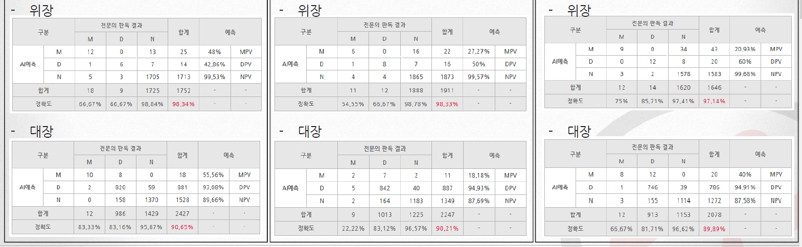
UI 실무자 미팅 (8/25)
개발 가능성 확인
UI 관련 필요한 기능에 대한 타당성 논의
추가 필요 사항 논의 => 학습 주기, 추천 슬라이드 수 등
2. AL 학습 주기 및 추천 슬라이드 수 논의
위장 => M: 14건, D: 9건, N: 85건 => D를 기준으로 진행
대장 => M: 13건 D: 504건, N : 140건 => M을 기준으로 진행
전문가 레이블링 수 : 하루에 가능한 레이블링 슬라이드 개수 논의 필요함
학습 사이클: 클래스별 100건 정도(총 300건)가 효과적일 것으로 예상
기존과 다르게 모든 패치가 학습에 투입되지 않음 (추천 슬라이드, 패치에 한정),
기존보다 슬라이드 개수를 여유로운 설정 필요
Notes:
3
Patch classifier training module의 경우 이번주 이솔 학생 휴가로 인해서, 다음주 월요일에 내가 개발 계획 전달 예정임
개발 착수 정도로 전달 드리면됨

Slide 14
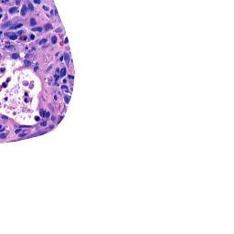
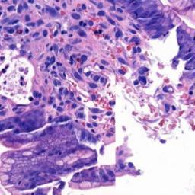
AL 파트 테스트 데이터 변환
내부회의용
테스트 데이터 변환
Annotation only 데이터의 경계선 학습 이슈의 우려
절단면을 cheating할 가능성
2. 학습 데이터 stream 변환
슬라이드 기준으로 변환
Region-based의 적용
실제 현업 업데이트 시나리오와 유사한 환경
기존
무작위 WSI의 무작위 patch 데이터 pool
인공적 절단면 존재
변경
WSI 단위 데이터 pool 생성
인공적 절단면 제거
Notes:
3
Patch classifier training module의 경우 이번주 이솔 학생 휴가로 인해서, 다음주 월요일에 내가 개발 계획 전달 예정임
개발 착수 정도로 전달 드리면됨

Slide 15
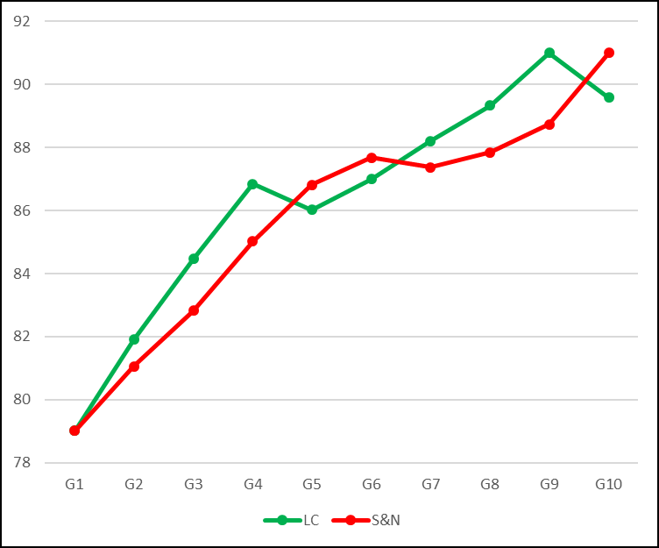
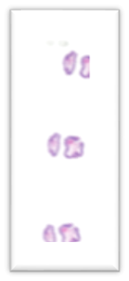
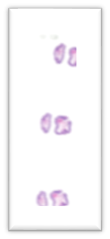
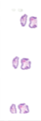

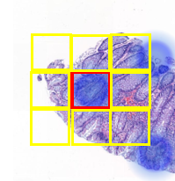
IL | AL 알고리즘 실험
실험 세팅 (추천 모듈)
전체 슬라이드: 600 (200 D, 200 M, 200 N)
#slides per generation: 60 (20 D, 20 M, 20 N)
validation : 34,351, test : 27,567
오라클이 2000장 만을 레이블링 가능하다고 가정
Analyzing trend
Data pool
G1
G2
G2
G10
…
DNN
model
Test data
Training model
Selection method
Labeling by oracle
X 20
Tiled WSI
Selected patches

Slide 16
AL 파트 테스트 데이터 변환
테스트 데이터 변환
테스트 데이터 변환
학습 데이터 스트림 변환
Notes:
3
Patch classifier training module의 경우 이번주 이솔 학생 휴가로 인해서, 다음주 월요일에 내가 개발 계획 전달 예정임
개발 착수 정도로 전달 드리면됨

Slide 17
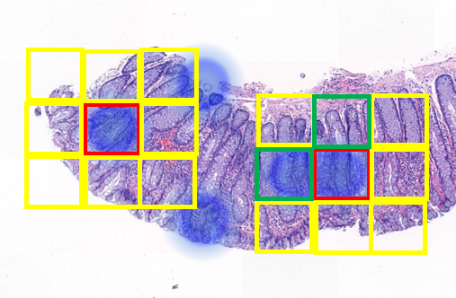
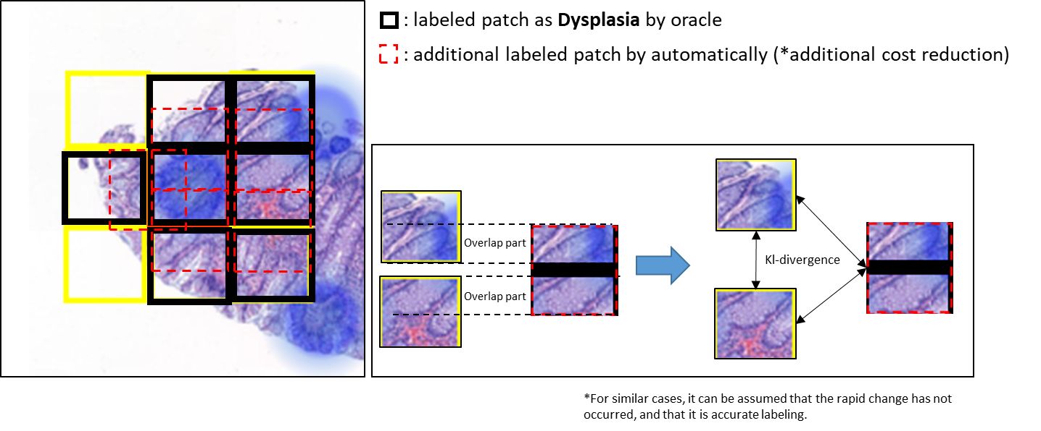
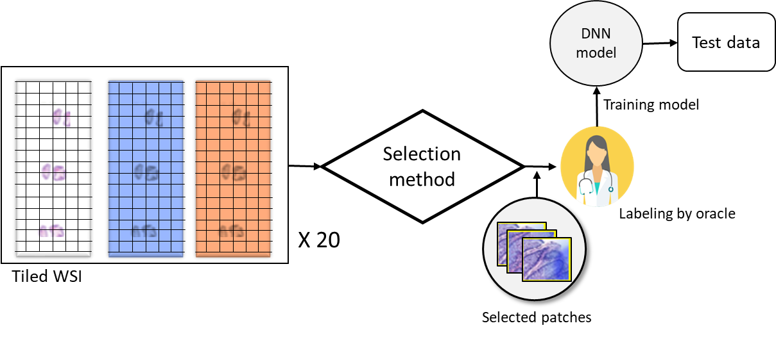
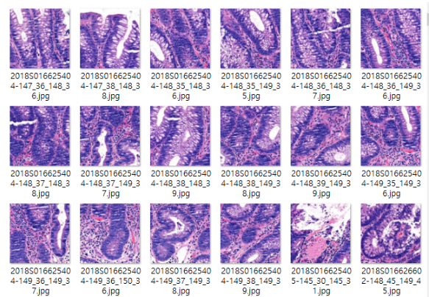
IL | AL 알고리즘 실험
Region-based AL
Region-based AL은 주변 패치 이미지를 고려하는 방식
기존 AL과는 다르게 이웃 패치들을 고려하여, AL 진행
이때 overlapping 방식을 통해 추가 GT를 획득 가능함
현재 overlapping 생성 모듈 개발 완료 및 적용 실험중

Slide 18
현미경 시스템

Slide 19


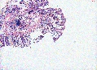
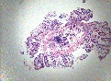
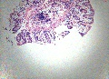
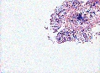



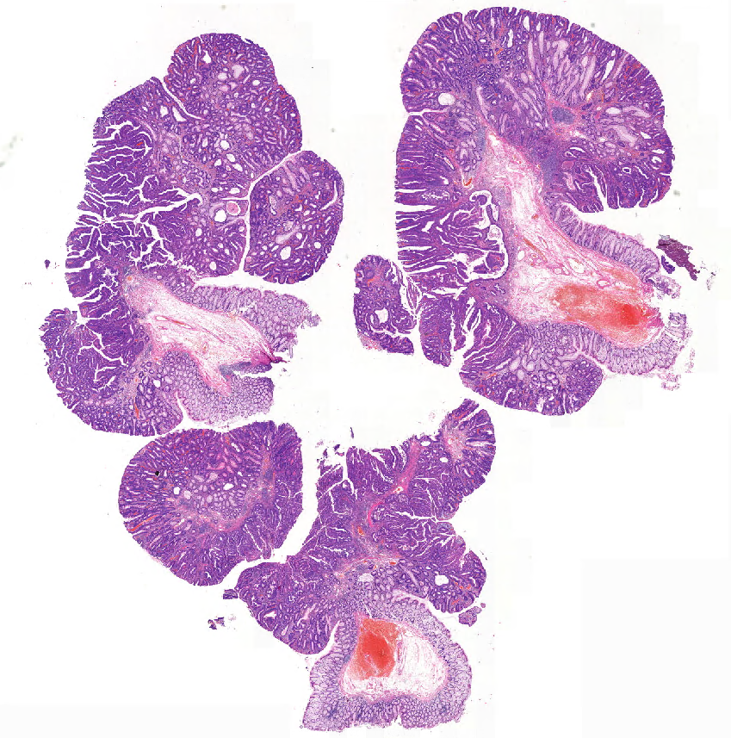

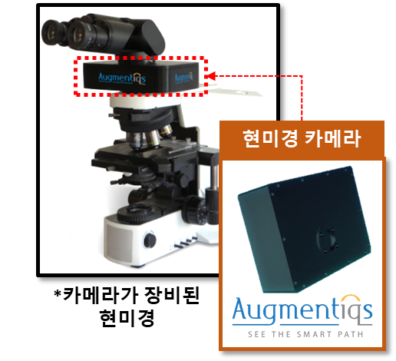
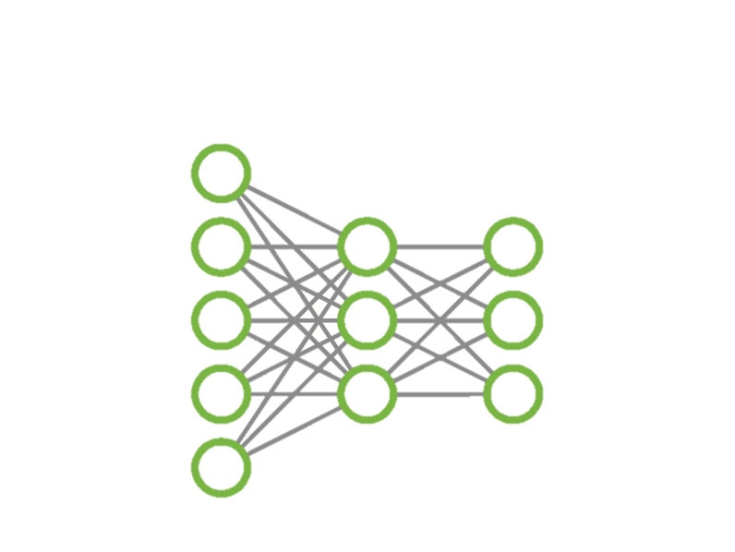

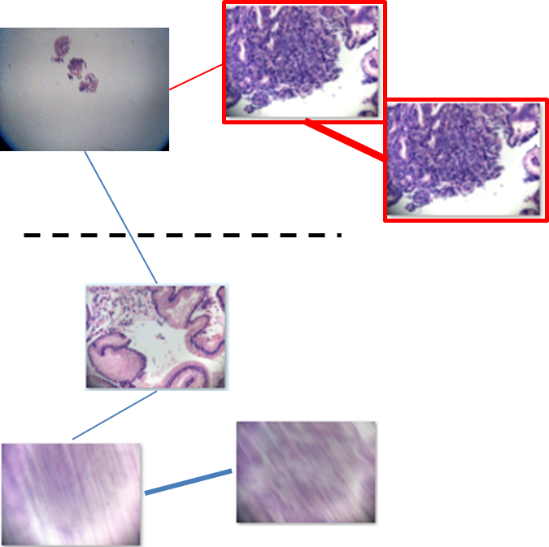
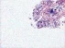
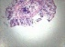
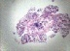


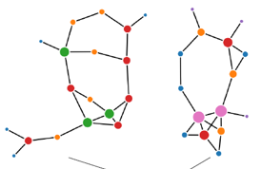

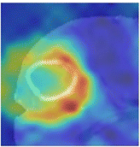

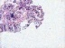
전체 프로세스
Human Process
전문가 판단
확인 및 검토
2021S 1234567
슬라이드 촬영
바코드 스캔
대표이미지&마스크(환자분류, 설명)
Computer Process
딥러닝 Segmentation모델 추론
촬영 이미지 저장
폴더생성
2021S 1234567
2021S 1234567
Weakly-Superviesd Learning
통한 학습데이터 Annotation 부담 감소
2021S 1234567
File Watcher 실시간 Noise Filtering
대표 이미지 선정
Notes:
images = micro_scope_cam(slices, zoom=[4,10,20], rule, time)
filtered_images = DeepNoiseFilter(images, rule_NF='strict')
def RepresentiveModel(filtered_images, top_k, zoom=[4,10,20]){
representive_images = Dictionary()
for z in zoom {
z = z배율_이미지(filtered_images)
sorted_z = sort_by_confidence(z)
representive_images[z] = rule_based_similarity_filtering(sorted_z, top_k)
}
}
representive_images = RepresentiveModel(filtered_images, top_k=10)
representive_images, masks = DeepSegModel(representive_images)

Slide 20
현미경 시스템
Segmentation

Slide 21
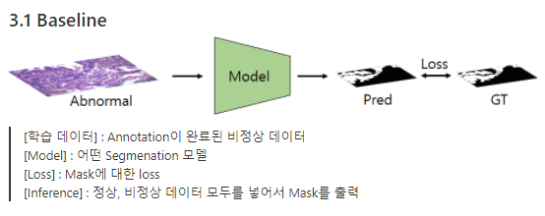
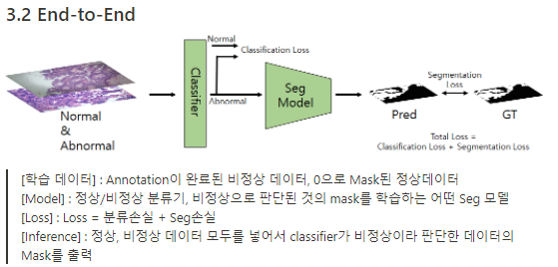
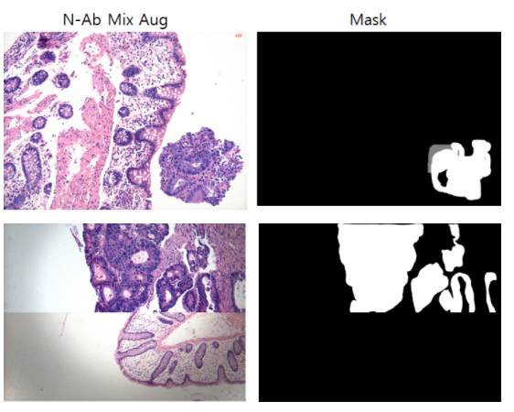
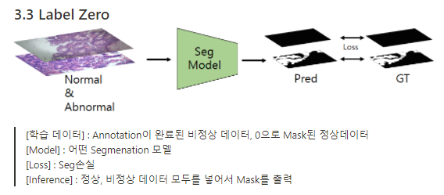
N lableing

Slide 22
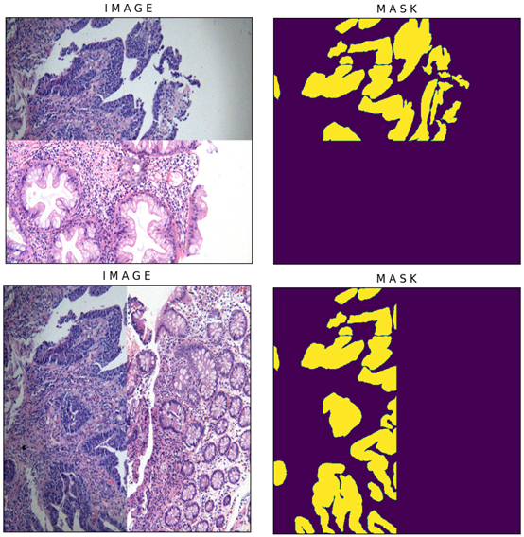

CutMix-segmentation
CUTMIX 방식
정상- 비정상 이미지를 cutmix 방식으로 augmentation 하여, 모델 학습을 지원
기존 segmentation 에 대한 cutmix 방식을 적용한 연구는 없었음
Cutmix 방식을 통해, segmentation에서 새로운 효과를 얻고자 함
비정상
정상

Slide 23



Segmentation Model - UNet
Unet vs DeepLab
Segmentation 주요 아키텍쳐인 Unet과 Deeplab의 성능 비교
동일 조건에서 다양한 지표에서 Unet이 좋은 성능을 보임
Cutmix label 방식이 zero-label 방식에 비해서 좋은 성능을 보임
같은 조건 下, DeepLab에 비해 좋은 성능
Zero label
 | MAE | DiceCoeff | IoU | Precision | Recall | F1
DeepLab | 0.030±0.027 | 0.766±0.151 | 0.639±0.154 | 0.511±0.399 | 0.510±0.382 | 0.517±0.380
UNet | 0.031±0.027 | 0.772±0.144 | 0.645±0.148 | 0.546±0.395 | 0.522±0.388 | 0.520±0.380
{Backbone:resnet50, Dataset:NM, Label:zerolabel, Resolution:False}
Cut mix
 | MAE | DiceCoeff | IoU | Precision | Recall | F1
DeepLab | 0.030±0.027 | 0.766±0.151 | 0.639±0.154 | 0.511±0.399 | 0.510±0.382 | 0.517±0.380
UNet | 0.029±0.026 | 0.795±0.142 | 0.677±0.152 | 0.534±0.387 | 0.565±0.414 | 0.536±0.390
{Backbone:resnet50, Dataset:NM, Label:CutMix, Resolution:False}
Zero label:
ab
cutmix:
N
N
ab

Slide 24
현미경 시스템
Weakly supervised

Slide 25
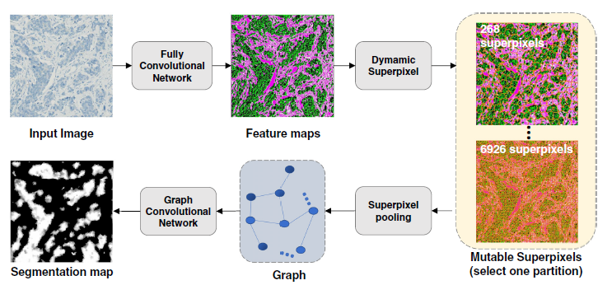
Weakly supervised
Multiple Instance Learning with GNN
Super pixel + GNN 방식
연산량이 많아 학습 시간이 오래 걸림
*Loss의 수렴이 잘 되지 않음을 확인
학습에 어려움이 있음
대표 이미지 기반의 weakly supervised 모델 실험
New Data에 대해, noise filtering 및 대표 이미지 선정 코드 적용
새로운 데이터를 추가 하여 기존 COD 모델에 적용 (재학습)

Slide 26
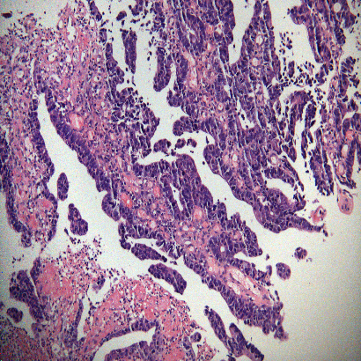

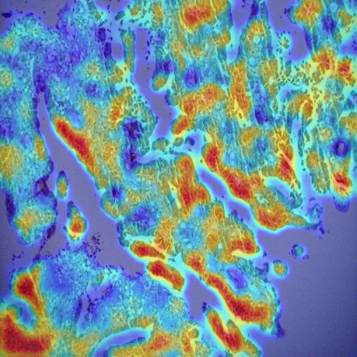

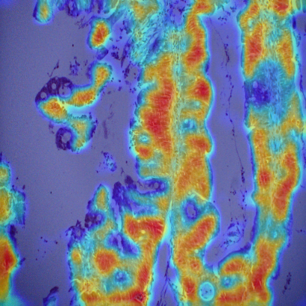
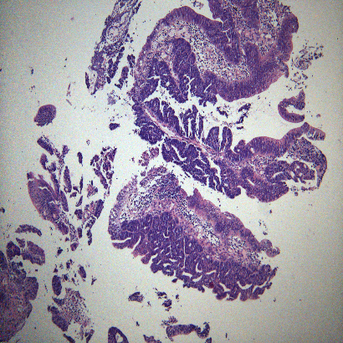

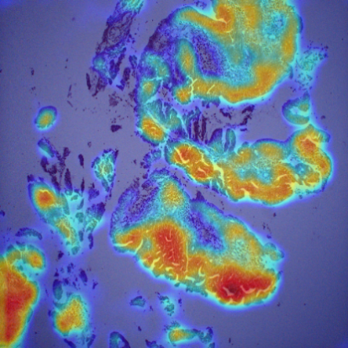
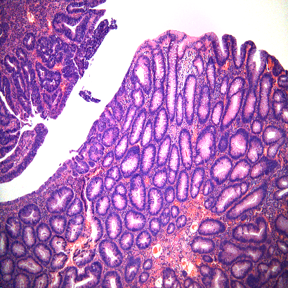

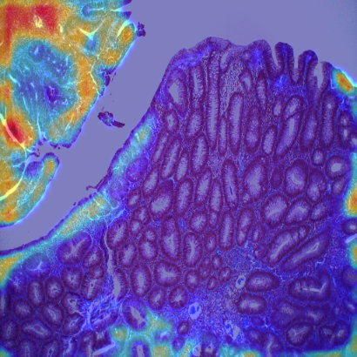
Weakly supervised
대표 이미지 기반의 weakly supervised 모델 실험
New Data에 대해, noise filtering 및 대표 이미지 선정 코드 적용
새로운 데이터를 추가 하여 기존 COD 모델에 적용 (재학습)
세포만 보고 히트를 하는건지
문제를 보고 히트하는 건지 의심스러움
=> 새로운 테스트 => 지금은 M이 좀 안퍼져있는
=> 컷믹스로 만들 데이터로 대체

Slide 27
현미경 시스템
Representative Model

Slide 28
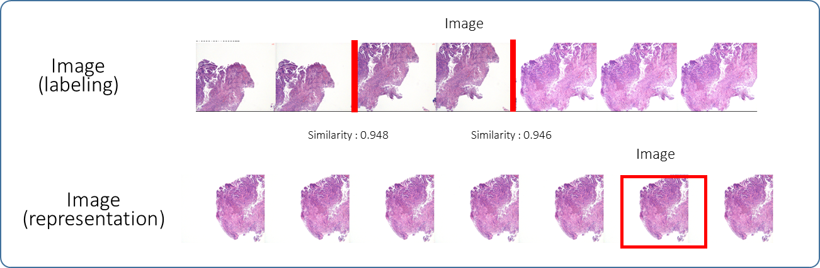


Representative model
대표 이미지 실험 정성 평가 (7건)
전문의에 의한 대표이미지 선정 결과 진행중
결과 데이터 전달 완료 (via e-mail)
정성 평가 피드백 예정 (8/26)

